Slide 1

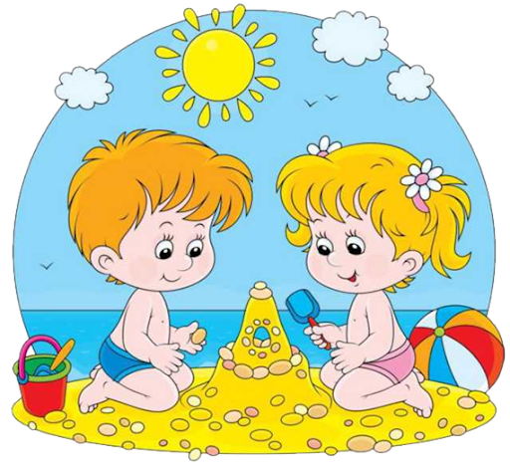

Корисні поради для батьків щодо
загартування дітей

Slide 2
Основні оздоровчі моменти щодо відновлення сил та поліпшення стану здоров’я дітей відбуваються влітку.
Саме в цей час діти максимально повинні бути на свіжому повітрі. Використати цей період необхідно дбаючи про повноцінне загартування повітрям, сонцем і водою.
Загартування - один із найважливіших заходів профілактики захворювань, зміцнення здоров’я дітей.
Важливою умовою загартування є послідовність і систематичність проведення різних процедур. До водних і сонячних ванн діти можуть переходити лише після того, як звикнуть до повітряних ванн. До обливання можна переходити тільки тоді, коли вони звикнуть до обтирання, а до купання - коли звикнуть до обливання.
Загартування повітрям:
повітряні ванни в приміщенні (діти мають їсти, гратися і спати в теплу погоду при відчинених вікнах);
Проводити прогулянки слід за будь-якої погоди. При загартуванні повітрям дуже важливо правильно одягати дитину, відповідно до сезону і погоди, щоб забезпечити їй вільну рухливість і необхідний тепловий комфорт. Важливо стежити, щоб діти не перегрівалися.

Slide 3
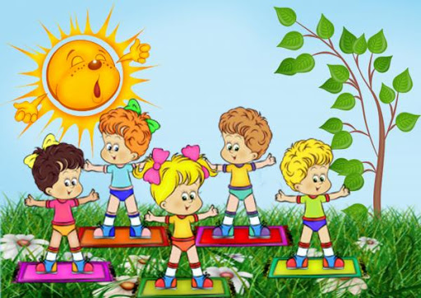
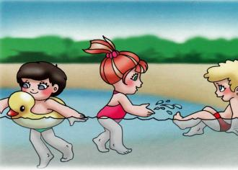
Загартування водою:
обтирання (починати загартування водою можна з вологого обтирання (1-2 хвилини) спочатку з рук та шиї. Далі - обтирати до пояса, потім ноги.
Температура води від +32 градусів до С +20 градусів С;
обливання (після прогулянки також можна обливати ноги дітей нагрітою на сонці водою з поліетиленових пляшок);
купання (у гумових басейнах, встановлених на подвір’ї чи на майданчиках).

Slide 4
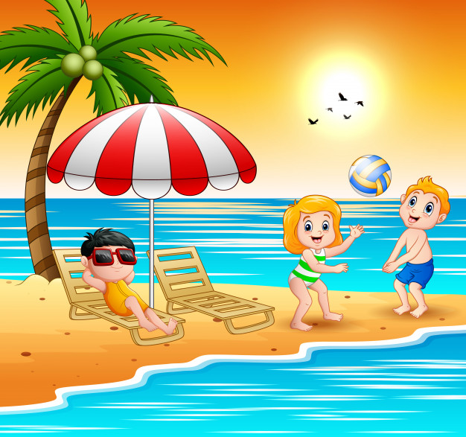
Загартування сонцем:
Дітям рекомендується короткотривале перебування на сонячній ділянці. Вкрай обережно сонячні ванни проводяться дітям від 1 до 3 років.
перші сонячні ванни треба приймати при температурі повітря не нижче +18 градусів С. Тривалість їх не повинна перевищувати 5 хвилин (далі додавати по 3-5 хвилин, поступово доводячи до години);
загорати можна часто, але нетривало, кращий час для засмаги у середній смузі - від 9 години ранку до 12 і 16-18 годин;
приймати сонячні ванни найкраще ранком, коли повітря особливо чисте і ще не занадто пекуче, а також ближче до вечора, коли сонце хилиться до заходу;

Slide 5
не рекомендується загоряти безпосередньо перед їжею і відразу після неї, сонячні ванни можна приймати через 30-40 хвилин після сніданку, а закінчувати не менш ніж за годину до чергового прийому їжі;
під час відпочинку або розмови з дітьми не можна садити або ставити їх обличчям до сонця;
протипоказанням до проведення сонячних ванн є температура повітря +30 градусів С;
слід пам’ятати, що водні процедури дітям проводять після сонячних ванн, а не до них.
Деякі поради батькам для проведення ігор з дітьми та занять з фізичної культу - ри
Влітку використовуються такі спортивні ігри, як бадмінтон, городки, ігри з м’ячем з елементами футболу та баскетболу; рухливі ігри (з ходьбою, бігом, рівновагою; з повзанням і лазінням; з киданням і ловлею предметів; зі стрибками; на орієнтування у просторі).
Під час літньої спеки ігри з бігом або стрибками доцільно організовувати у другій половині дня, у затишку.

Slide 6
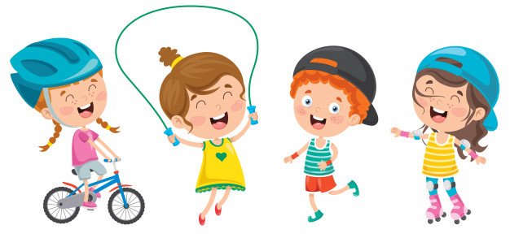
Влітку заняття з фізкультури мають відрізнятися динамічністю, швидкою зміною діяльності.
Не треба забувати і про ранкову гімнастику. Влітку ранкову гімнастику обов’язково проводити на повітрі. В теплу погоду діти мають робити гімнастику в трусиках і майках, по можливості, босоніж.
Крім оздоровчого ефекту, фізичні вправи діють тренувально на організм дитини, збільшують розумову і фізичну працездатність, дозволяють збільшити рівень фізичних якостей, впливають на формування і подальше удосконалення життєво важливих рухових умінь і навичок

